Slide 1
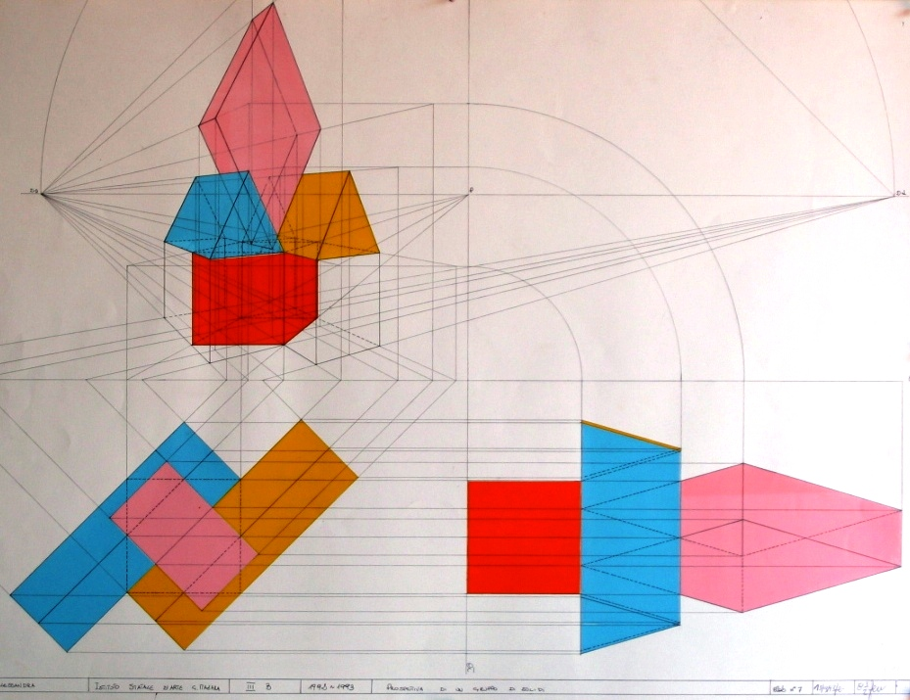
Geometria descrittiva dinamica
Indagine insiemistica sulla doppia proiezione ortogonale di Monge
PIANO PER TRE PUNTI NON ALLINEATI E NON COINCIDENTI
Algoritmo grafico e relativi passaggi
Indice
Il disegno di copertina
è stato eseguito
nell’a. s. 1992/93
da
De Santis Alessandra
della classe 3B
dell’Istituto Statale d’Arte «G. Mazara»
di Sulmona
per la materia
Disegno geometrico e architettonico
del vecchio ordinamento
Insegnante:
prof. Elio Fragassi
1
Presentazione algoritmo
2
Dati geometrici del problema
3
Primo passo
4
Secondo passo
5
Terzo passo
6
Quarto passo
7
Verifica e risultato
Per accedere alle pagine selezionare il numero
Il materiale può essere riprodotto citando la fonte
Autore Prof. Arch. Elio Fragassi

Slide 2
Torna a Indice
PIANO PER TRE PUNTI NON ALLINEATI E NON COINCIDENTI
Perché i punti assegnati definiscano il piano, deve accadere che i punti appartengano al piano, quindi deve verificarsi, a conclusione della procedura, la seguente legge di appartenenza e/o relativa contenenza.
P ∈ α
P ∈ r ∈ α
reciprocamente
α ⊂ P
α ⊂ r ⊂ P
Assegnati, pertanto, tre punti comunque collocati nello spazio dei diedri, il problema si risolve sviluppando i passaggi sintetizzati nello schema sottostante del relativo algoritmo grafico
Progressione dei passi
Problema
Dati
1° passo
2° passo
3° passo
4° passo
Verifica
Risultato
Presentazione dell’algoritmo descrittivo
A’
A
A’B’ ∈ x’
T₁x
A”
B’
A”B” ∈ x”
T₂x
T₁x + T₁y
t₁α
α⊂ (A;B;C)
B
[α⊂(x;y)⊂(A;B;C)]
α⊂ (A;B;C)
B”
B’C’ ∈ y’
T₁y
T₂x +T₂y
t₂α
C’
C
B”C” ∈y”
T₂y
C”

Slide 3
Torna a Indice
PIANO PER TRE PUNTI NON ALLINEATI E NON COINCIDENTI
Dati del problema
Siano assegnati tre punti A(A’; A”), B(B’; B”), C(C’; C”) comunque collocati nello spazio dei diedri. I punti possono essere collocati, indifferentemente, nel medesimo diedro o in diedri differenti.
A’’
B"
Punto
A
A’
A"
C"
B’’
lt
Punto
B
B’
B'
C'
A'
C’’
Punto
C
C’

Slide 4
Torna a Indice
PIANO PER TRE PUNTI NON ALLINEATI E NON COINCIDENTI
Primo passo
Ricordando che per due punti, non coincidenti, passa una ed una sola retta, si definiscono per i punti assegnati due segmenti distinti appartenenti a due rette x ed y, secondo la legge di appartenenza, come di seguito esplicitato:
(AB ∈ x); (BC ∈ y)
(A’’B’’∈x’’)
(AB∈x)
(A’B’∈x’)
(B’’C’’∈y’’)
(BC∈y)
(B’C’∈y’)

Slide 5
Torna a Indice
PIANO PER TRE PUNTI NON ALLINEATI E NON COINCIDENTI
Secondo passo
Estendendo i segmenti definiti mediante le proiezioni dei punti A,B,C assegnati (essi rappresentano gli estremi dei segmenti) si completa la rappresentazione delle rette x ed y definendone le tracce come di seguito.
T₂x
T₁x
Retta x
x
x’’
x’
T₂y
T₁y
Retta y
y
y’’
y’

Slide 6
Torna a Indice
PIANO PER TRE PUNTI NON ALLINEATI E NON COINCIDENTI
Poiché le tracce del piano (t₁α) e (t₂α) sono rette reali ottenute come:
Terzo passo
→+∞
t₁α=∑{T₁r}
−∞
→+∞
t₂α=∑{T₂r}
−∞
collegando le due tracce prime e le due tracce seconde si definiscono due segmenti che identificano le direzioni delle tracce, del piano che si ricercano, sui piani di proiezione π₁ e π₂
T₁x + T₁y
T₂x + T₂y

Slide 7
Torna a Indice
PIANO PER TRE PUNTI NON ALLINEATI E NON COINCIDENTI
Quarto passo
Estendendo i segmenti, identificati al passo precedente, si determinano le due tracce del piano (t₁α e t₂α) che intersecano la linea di terra (lt) nel medesimo punto.
Tracce del piano α
T₁x + T₁y
t₁α
T₂x + T₂y
t₂α

Slide 8
Torna a Indice
PIANO PER TRE PUNTI NON ALLINEATI E NON COINCIDENTI
Verifica
Definite le due tracce rappresentative del piano e controllato che si intersechino sulla lt nel medesimo punto, è necessario effettuare la verifica mediante la legge della contenenza tra punto e piano espressa come di seguito:
α ⊂ (x, y) ⊂ (A,B,C)
Risultato
Effettuata la verifica con esito positivo si possono assumere le tracce del piano come gli elementi geometrici rappresentativi del pano passante per i tre punti (A, B, C) assegnati in quanto accade che:
α ⊂ (A,B,C)
Il piano α risultante ha le caratteristiche del piano generico nel I diedro

Slide 9
Per maggiore completezza ed approfondimento degli argomenti si può consultare il seguente sito
https://www.eliofragassi.it/
Torna a Indice

